Slide 1

PRESS UI

Slide 2
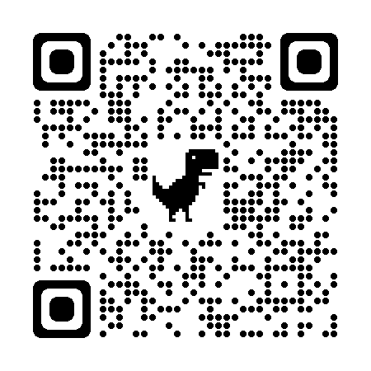


H5
微信小程序
QQ小程序

